Slide 2
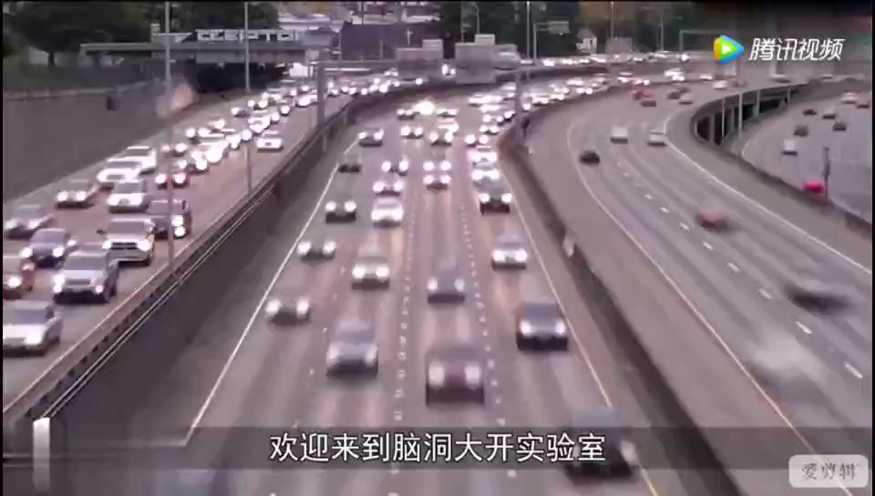

Slide 3
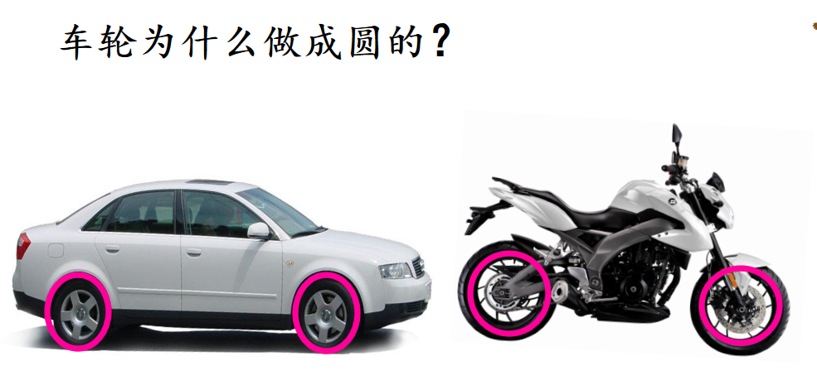
圆的认识

Slide 4
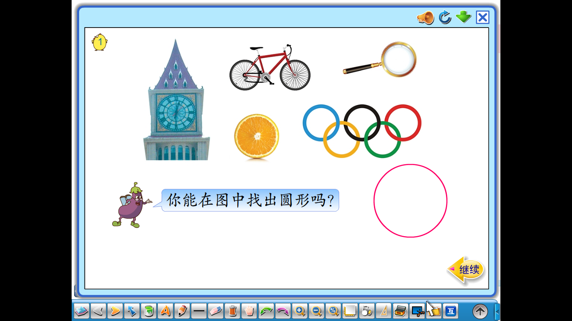
平面图形

Slide 5
平面图形
线段
曲线
顶点
没有顶点

Slide 6
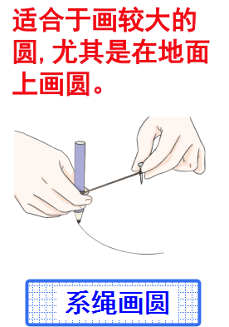
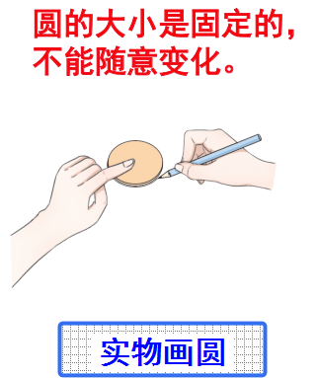
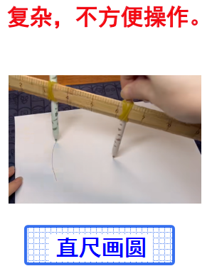

Slide 7
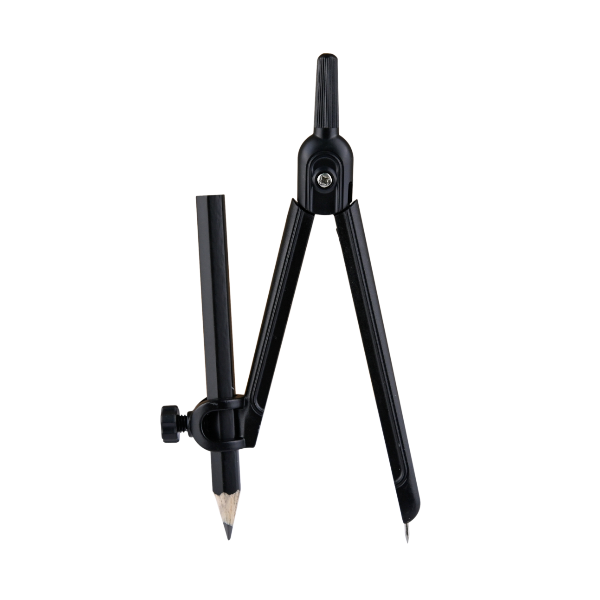
圆规
带有针尖的脚
装铅笔尖的脚

Slide 8
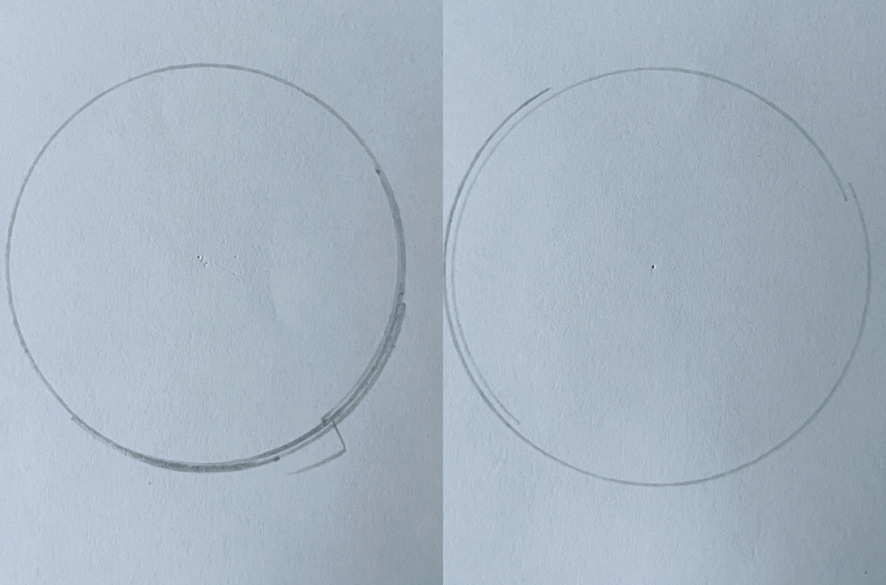
你也能用圆规画一个圆吗？ 先试着画一画， 再和同学说说用圆规画圆时要注意什么。

Slide 9
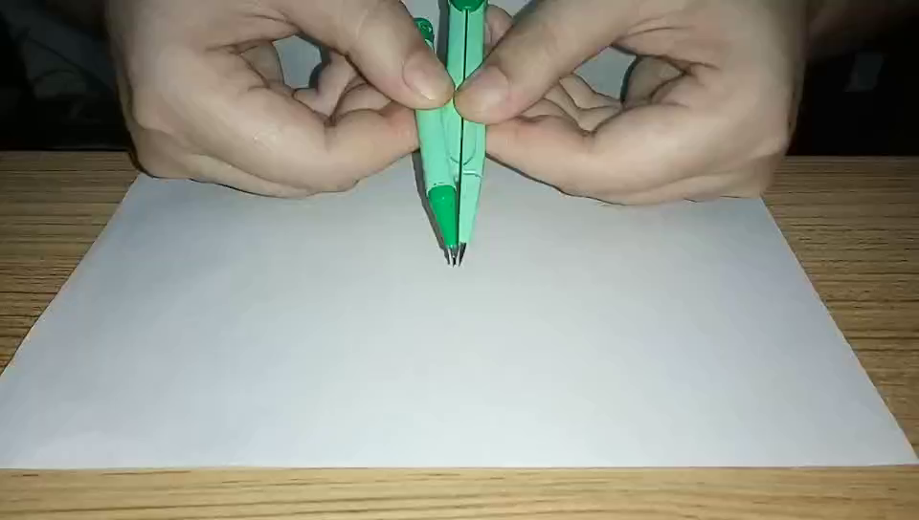

Slide 10
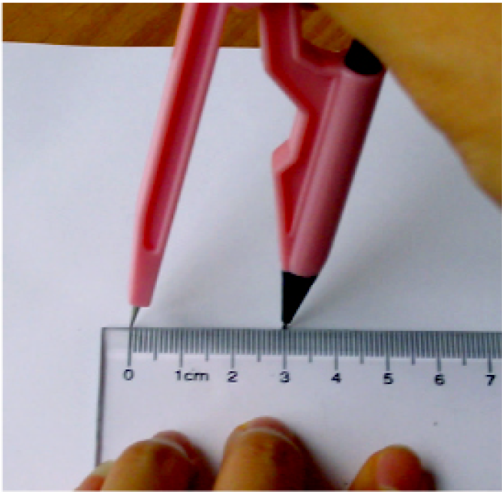
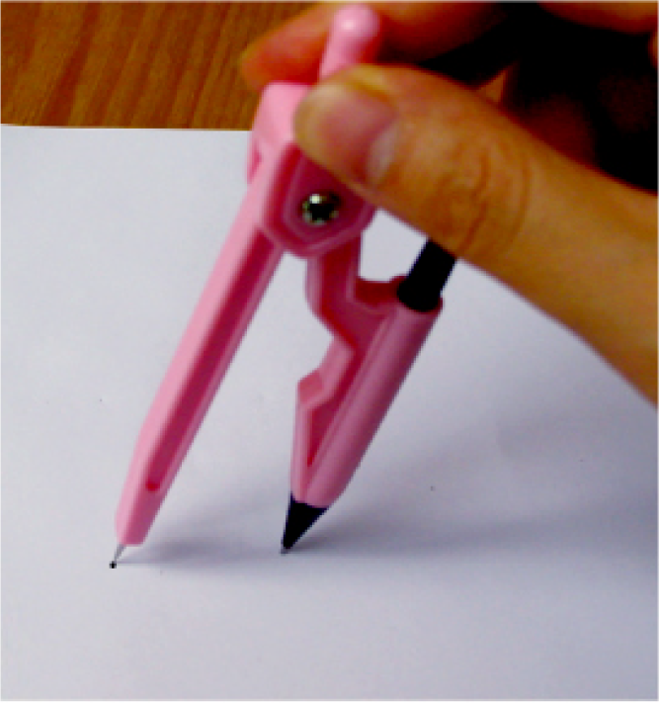
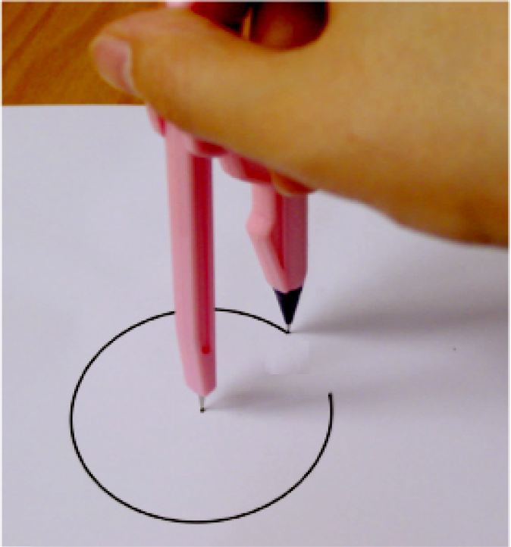
圆规画圆的步骤：
① 定长
② 定点
③ 旋转一周
把圆规的两脚分开，定好两脚间的距离。
把有针尖的一只脚固定在一点上。
把装有铅笔尖的一只脚旋转一周，就画出一个圆。

Slide 11
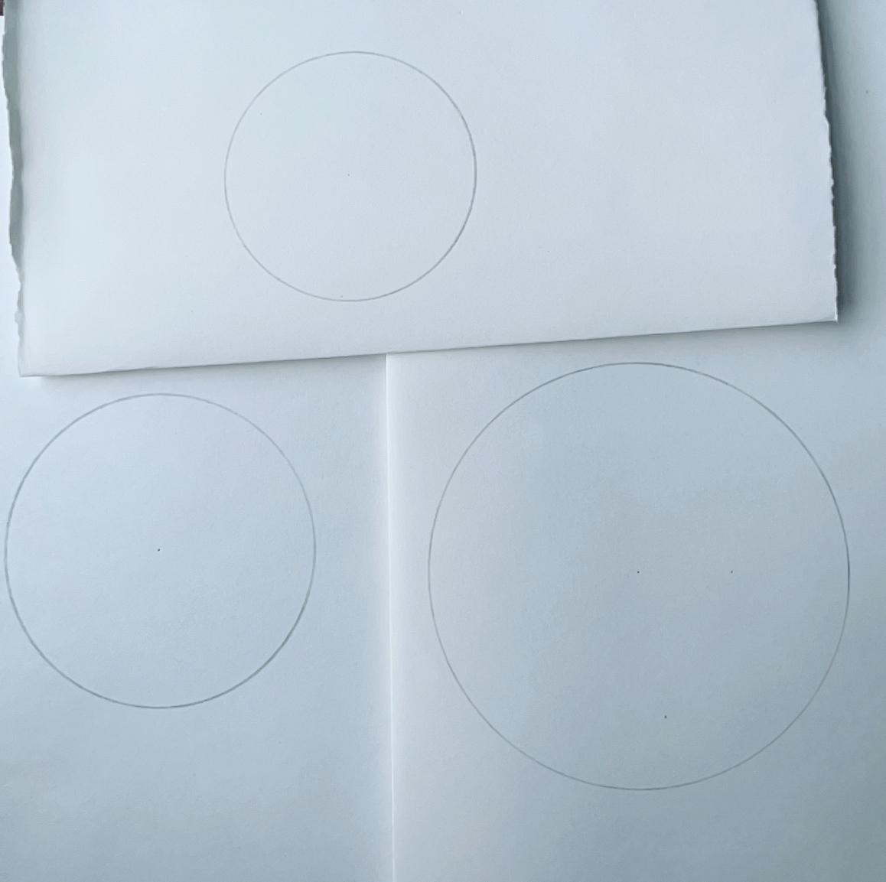

Slide 12
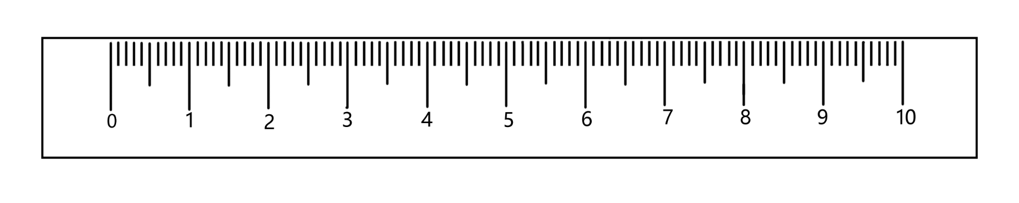
组学活动：
1.自学数学书第86页圆的知识。
2.画一个半径为4厘米的圆。
3.在画的圆内标出圆心， 画一条半径和一条直径， 并分别用字母表示。
B
连接圆心和圆上任意一点的线段是半径。
d
r
A
通过圆心并且两端都在圆上的线段是直径。
O
C

Slide 13
图中有几条半径？几条直径？
E
C
B
o
A
D
B
F
Notes:
本资料来自于资源最齐全的２１世纪教育网www.21cnjy.com

Slide 14



在同一个圆内， 有多少条半径， 多少条直径？直径的长度和半径的长度有什么关系？
利用手中的圆纸片，通过画一画、量一量、折一折、比一比，在小组内讨论交流。

Slide 16

在同一个圆内， 有多少条半径， 多少条直径？直径的长度和半径的长度有什么关系？
在同一个圆内，半径有无数条，长度都相等。
在同一个圆内，直径有无数条，长度都相等。
d
r
O

Slide 17
半径（r） | 20厘米 |  | 7厘米 |  | 3.9米
直径（d） |  | 6米 |  | 0.24米
3米
0.12米
40厘米
14厘米
7.8米

Slide 18
画一个直径6厘米的圆，并在画出的圆中分别用O、r、d标出圆心、半径和直径。
定长 定点 旋转一周
d
r
O
3cm

Slide 19

圆是轴对称图形吗？ 它有多少条对称轴？
圆是轴对称图形，
对称轴就是直径所在的直线，
圆有无数条对称轴。
O

Slide 20
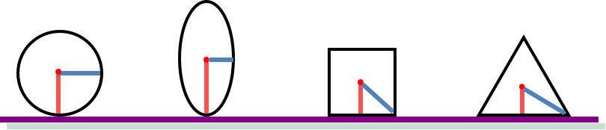

Slide 21

在一切平面图形中
圆是最美的
----毕达哥拉斯（古希腊）

Slide 22


Slide 23


Slide 24


Slide 25


Slide 26


Slide 27


Slide 28
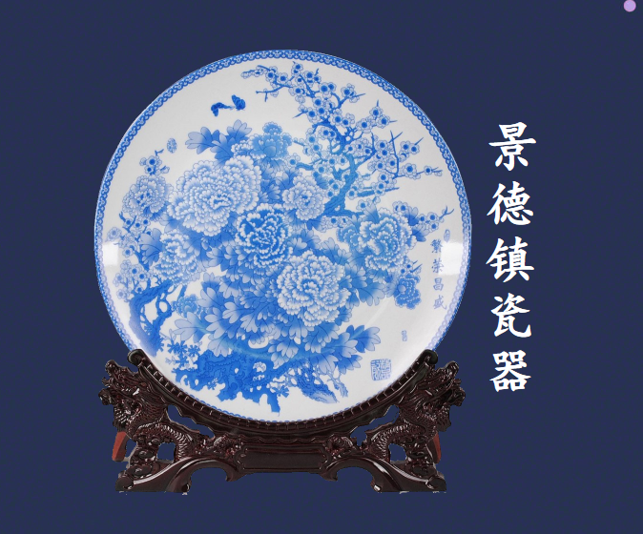

Slide 29


Slide 30

火眼金睛
（1）在同一个圆内只可以画100条直径。 （ ）
（2）直径长度是半径的2倍。 （ ）
（3）任意一条直径都能分成两条半径，
任意两条半径能组成一条直径。 （ ）
（4）直径是6cm的圆与半径是3cm的圆一样大。 （ ）

Slide 31
圆的认识

Slide 32
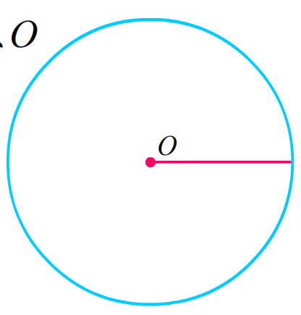
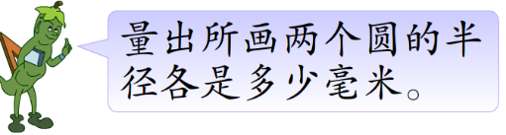
先量出右边圆的半径是多少毫米，再以点О为圆心在圆内画出两个大小不同的圆。
13mm
18mm
10mm
圆心
半径

